Slide 1
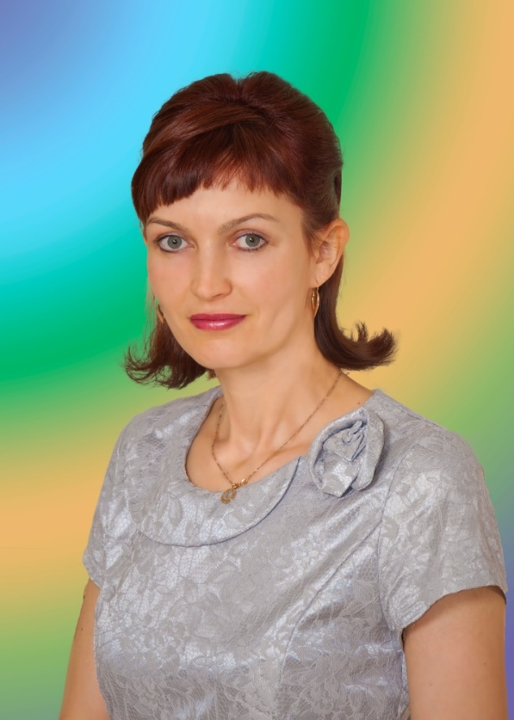
Детский сад «Сказка» МОУ «Чойская СОШ»
Мастер класс
Увлекательный
мир
мнемотехники
Подготовила: воспитатель ВКК
С.К. Токарева

Slide 2
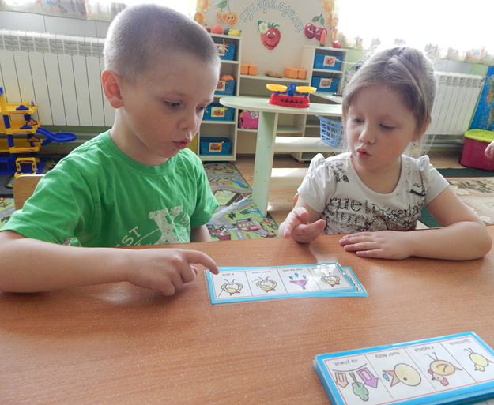
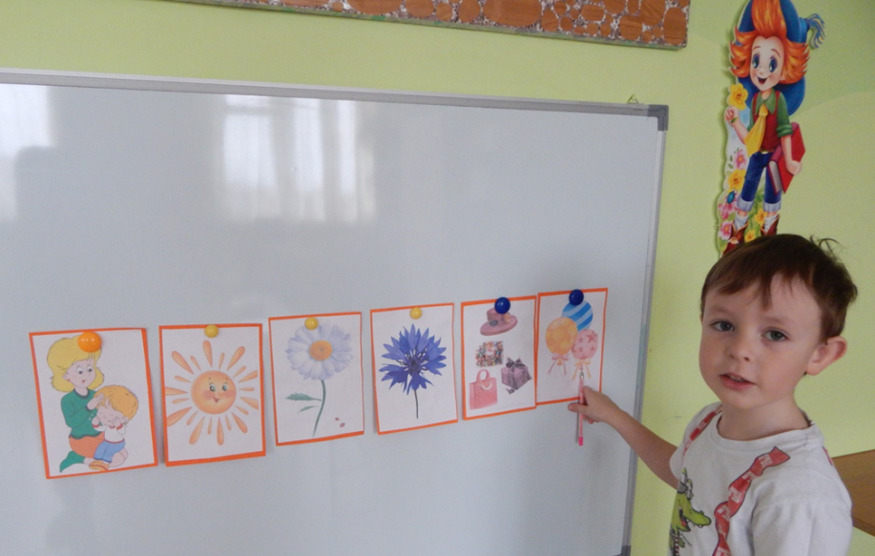
«Учите ребёнка каким-нибудь неизвестным ему пяти словам- он будет долго и напрасно мучиться, но свяжите двадцать таких слов с картинками, и он усвоит на лету».
К. Д. Ушинский

Slide 3
Цель: ознакомление педагогов с методом мнемотехники как способом развития речи, памяти и мышления дошкольников, обеспечивающего эффективное запоминание, сохранение и воспроизведение информации.
Задачи:
1. Познакомить педагогов работе по мнемосхемам.
2. Расширить представление педагогов о приёмах работы с помощью мнемотехники.
3. Формировать умение активного общения, сопровождая речью игровые действия.

Slide 4
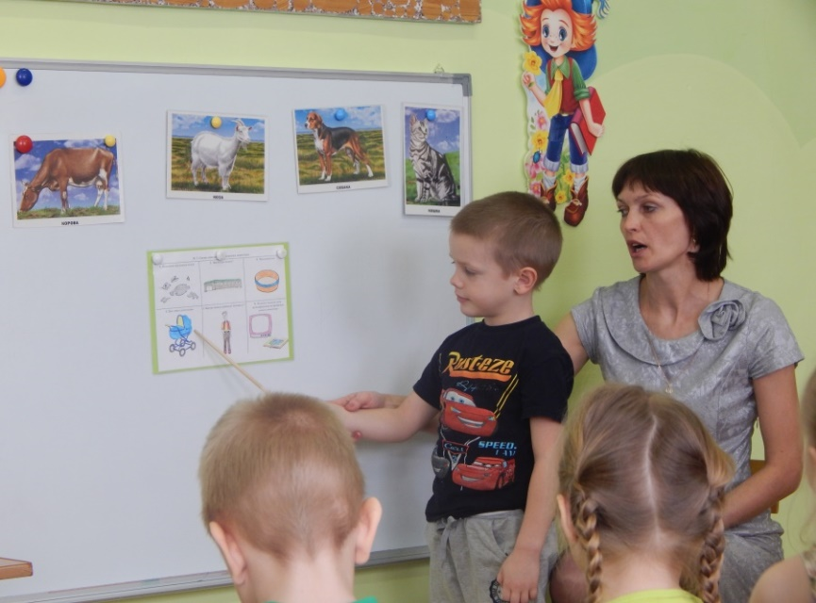
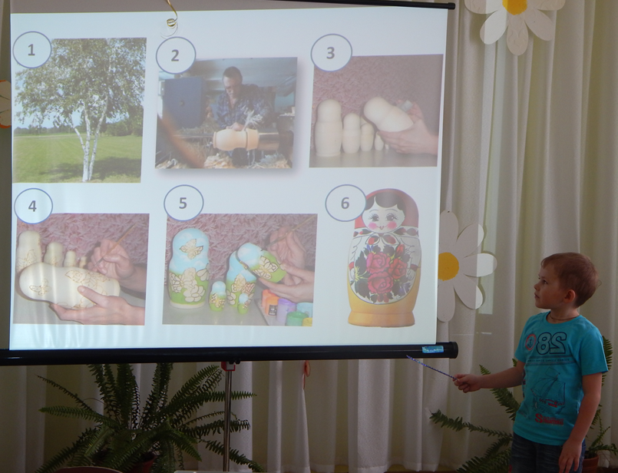
Мнемотехника - это система методов и приёмов, обеспечивающих эффективное запоминание, сохранение и воспроизведение информации.

Slide 5
Сенсорно-графические схемы
В.К. Воробьёва
Т.А. Ткаченко
Предметно-схематичные модели
Л.Н. Ефименкова
Схема составления рассказа
Т.В. Большова
Коллаж
В.П. Глухов
Блоки - квадраты

Slide 6
Мнемотехника

Slide 7
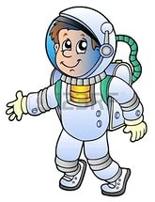
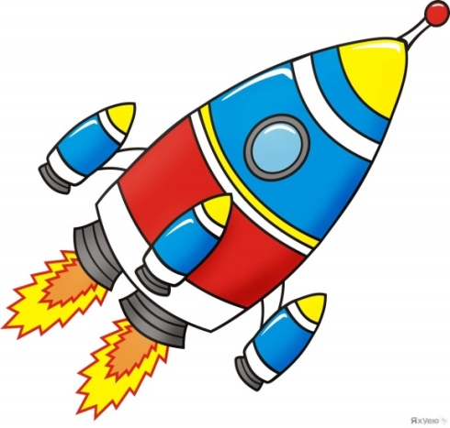
Разучивание стихотворений

Slide 8
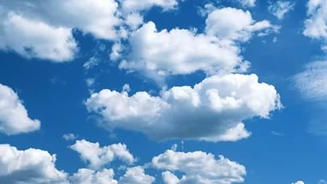
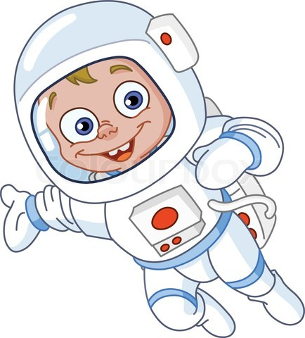
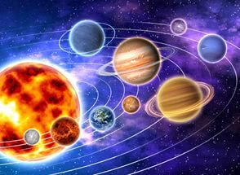
Загадывание загадок

Slide 9
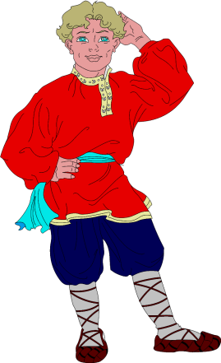
Загадывание загадок
1
?

Slide 10
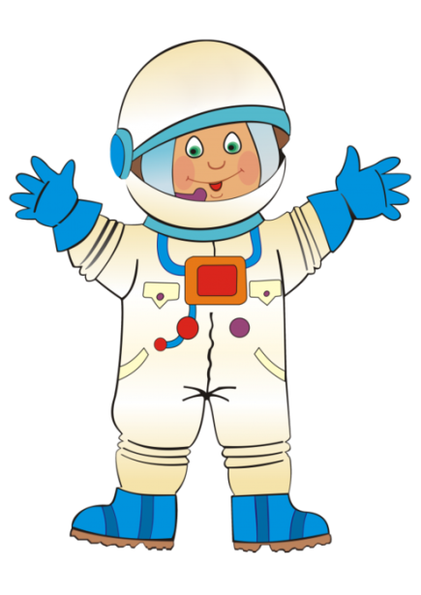
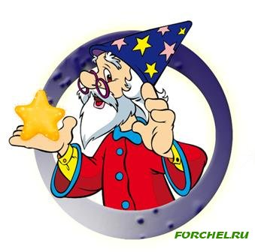
Дидактические игры

Slide 11
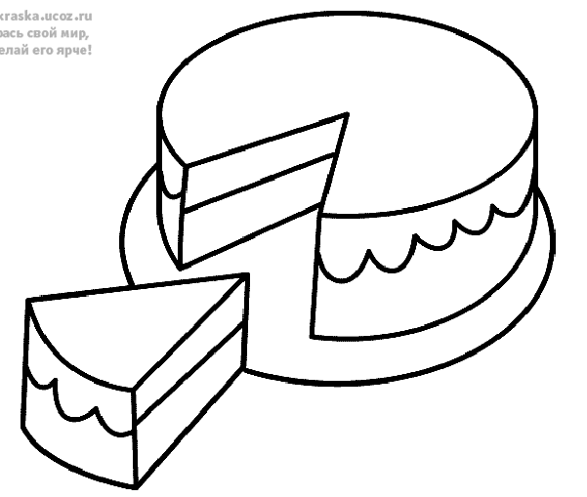
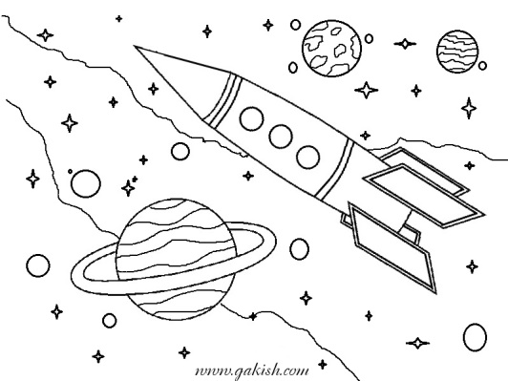
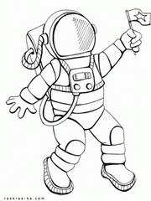
Схема составления описательного рассказа о космонавте
Я вам расскажу о…
Одежда космонавта
Питание в космонавта…
Описание вида транспорта
В космосе космонавт может увидеть…
Космонавт должен быть…

Slide 12
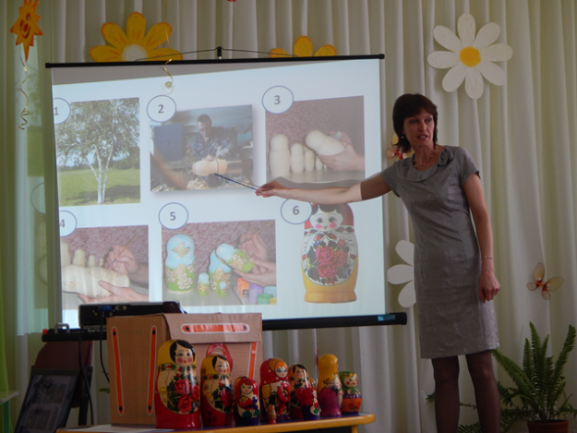
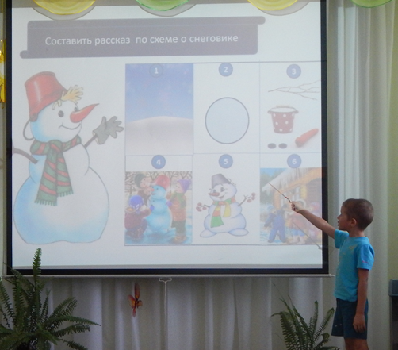
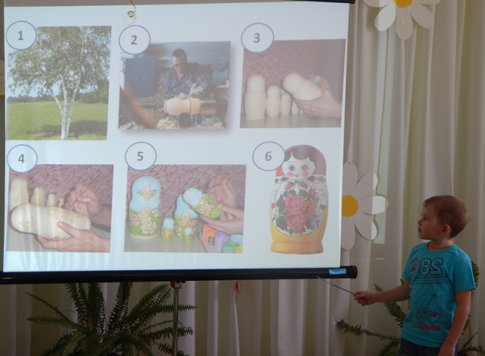
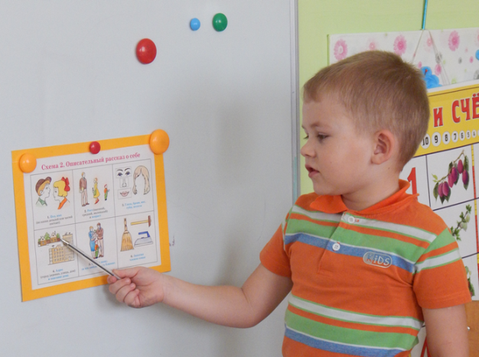
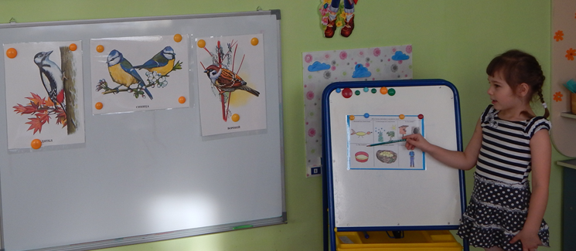
Мнемотехника - это
Увлекательно!
Интересно!
Познавательно!
Занимательно!

Slide 13
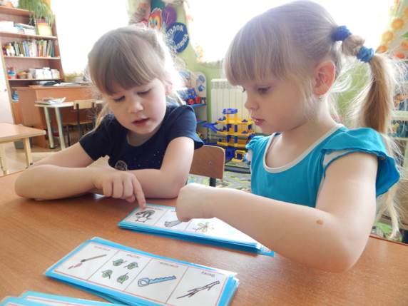
Результат мнемотехники это:
Расширение знаний об окружающем мире
Повышение уровня речевого развития
Активизация словарного запаса
Речевая творческая активность
Развитие психических процессов
Подготовка дошкольника к школе

Slide 14
Разучивание стихотворений
В темном небе звезды светят, космонавт летит в ракете
День летит и ночь летит и на землю вниз глядит.

Slide 15
Спасибо
за
внимание:

